Slide 1
ENCADRÉ 2
Les droits d'auteurs de toutes les photographies et graphiques publiés sur ce site (ci-après appelés images) sont la propriété des personnes et / ou des institutions indiquées dans la légende de chacune des images. Les titulaires de ces droits ont convenu de permettre l'utilisation de ces images à des fins éducatives et non commerciales à condition qu'ils soient crédités dans chaque cas d'utilisation. Pour toute autre utilisation, il convient de contacter le titulaire du droit d'auteur.

Slide 2
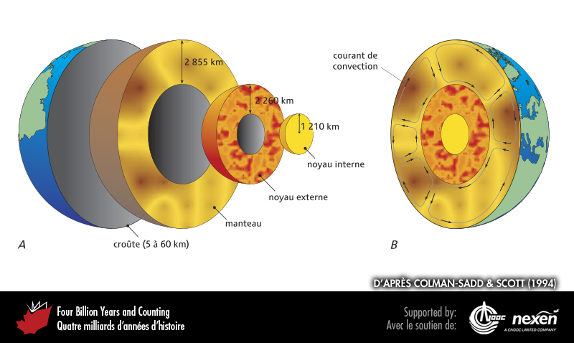
Notes:
Structure de la Terre. (A) donne l’épaisseur approximative des différentes couches de la Terre, de la croûte au noyau interne. (B) montre la répartition possible des courants de convection à l’intérieur du manteau. D’APRÈS COLMAN-SADD ET SCOTT (1994). REPRODUITE AVEC LA PERMISSION DES AUTEURS, DE L’ASSOCIATION GÉOLOGIQUE DU CANADA ET DU GEOLOGICAL SURVEY OF NEWFOUNDLAND AND LABRADOR.
_______________________________
Les droits d'auteurs de toutes les photographies et graphiques publiés sur ce site (ci-après appelés images) sont la propriété des personnes et / ou des institutions indiquées dans la légende de chacune des images. Les titulaires de ces droits ont convenu de permettre l'utilisation de ces images à des fins éducatives et non commerciales à condition qu'ils soient crédités dans chaque cas d'utilisation. Pour toute autre utilisation, il convient de contacter le titulaire du droit d'auteur.

Slide 3
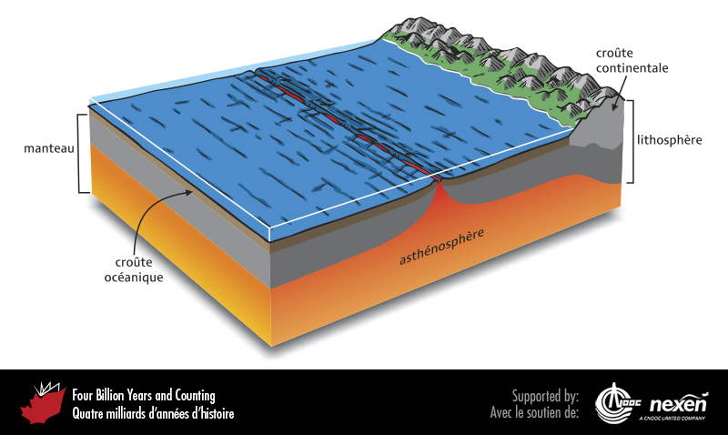
Notes:
Structure des couches externes de la Terre selon la composition des roches (croûte vs manteau) et leur résistance (lithosphère vs asthénosphère). Cette dernière relation est la plus importante pour la tectonique des plaques (chapitre 2) puisque la lithosphère rigide, constituée de la croûte et du manteau supérieur, forme des plaques qui flottent sur l’asthénosphère plus ductile.
_______________________________
Les droits d'auteurs de toutes les photographies et graphiques publiés sur ce site (ci-après appelés images) sont la propriété des personnes et / ou des institutions indiquées dans la légende de chacune des images. Les titulaires de ces droits ont convenu de permettre l'utilisation de ces images à des fins éducatives et non commerciales à condition qu'ils soient crédités dans chaque cas d'utilisation. Pour toute autre utilisation, il convient de contacter le titulaire du droit d'auteur.

